Slide 2
群龙狙击
翻翻六要素
许为 | 执业编号:A1120619060011
·
经传多赢资深投顾
·
具有10年以上的从业研究经验，对A股均有较专业的研究。擅长以基本面分析为主，技术面分析为辅挖掘市场投资机会，独创主力操盘三步曲，以及准确把握个股启动节奏和上涨空间判断！投资风格偏理性，顺势而为！

Slide 3
第一章
圆弧底（大级别）
第二章
圆弧底模式
第三章
百亿热点

Slide 4
PART 01
圆弧底（大级别）

Slide 5
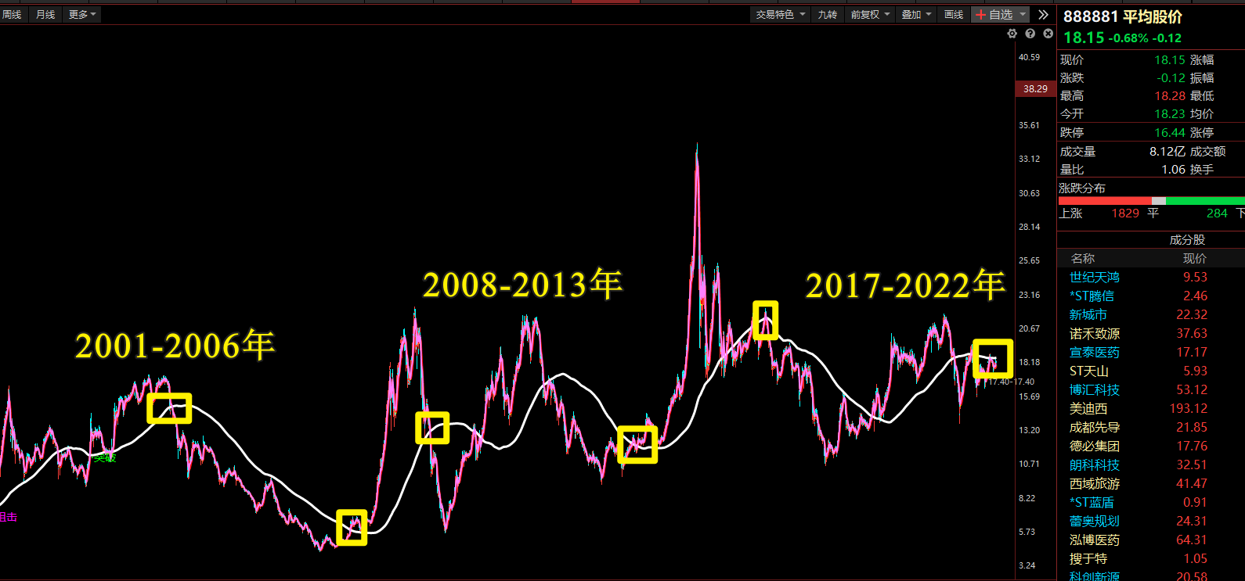
每隔5年一轮圆弧底
2001-2006五年产生一波圆弧底大行情
2008-2013五年产生一波圆弧底大行情
2017-2022五年市场再次进入圆弧底大行情
大级别上涨结束--修复（小级别）--二次圆弧（大级别）

Slide 6
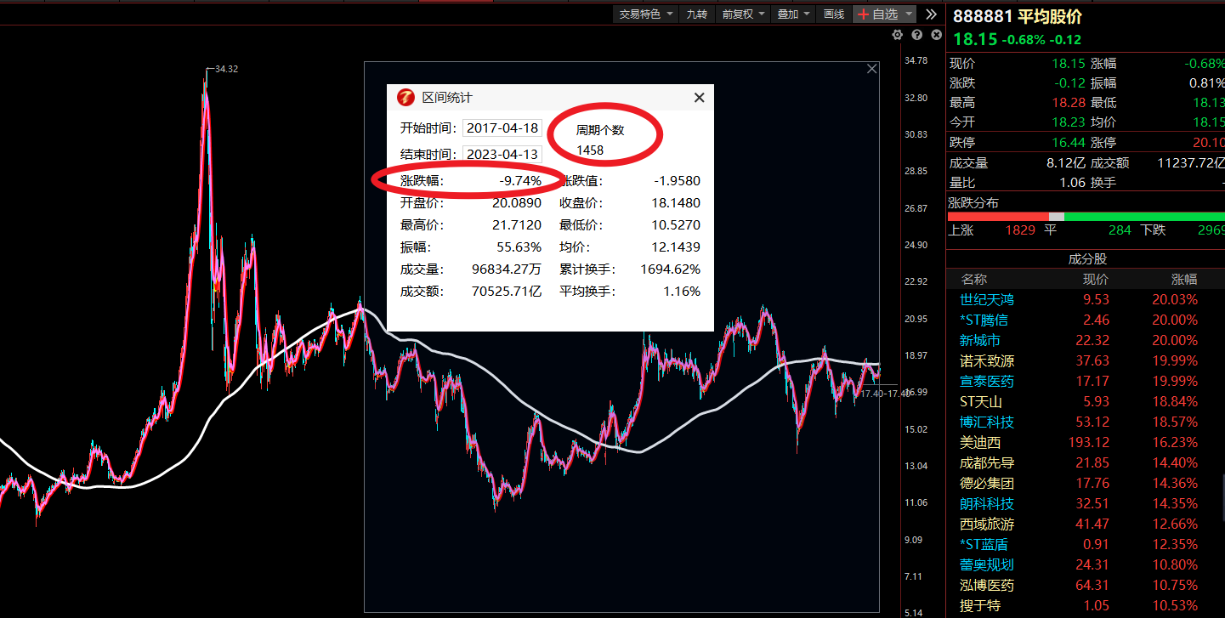
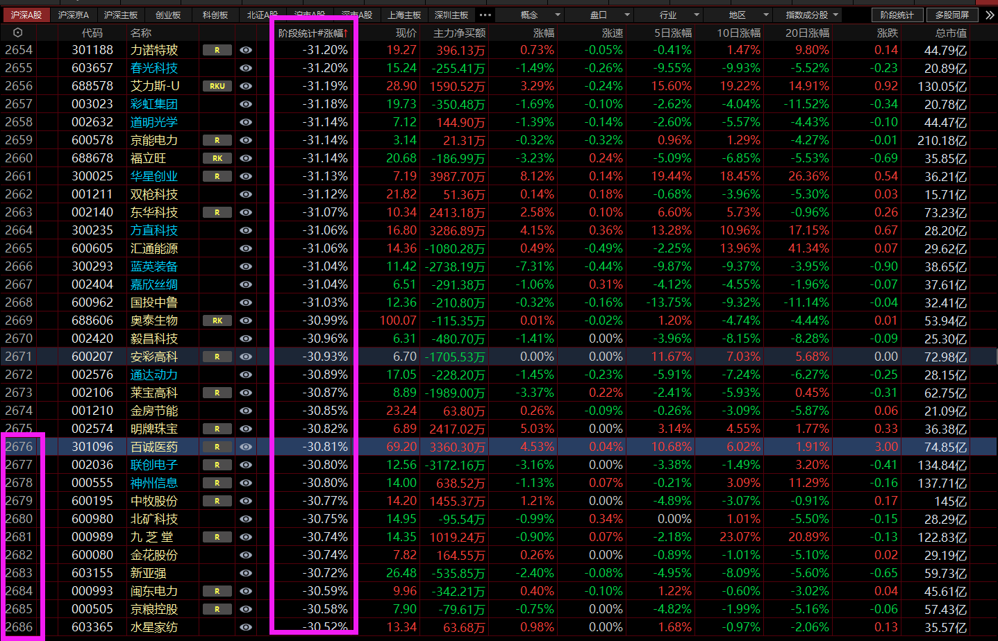
5年的时间
5年内上市新股数量1500只
5年平均股价跌幅10个点，而近3000只个股较高点有30个点，2000只较高点是50个点，绝大多数个股低位
未来热点+圆弧底将成主流。

Slide 7
PART 02
圆弧底模式

Slide 8
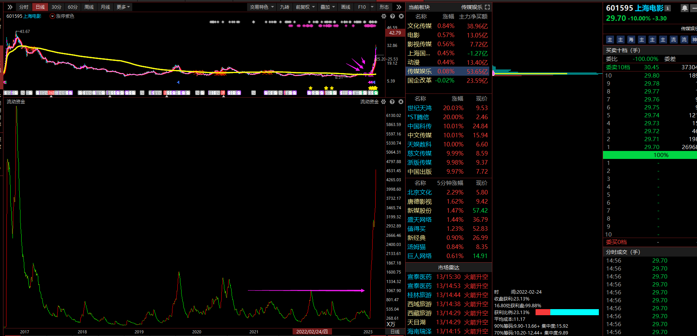
圆弧底走势
圆弧底要点：
1.股价从高位足够超跌（跌幅50%以上）
2.股价超跌后长期横盘，横有多长竖有多高，完成震荡吸筹阶段（主力状态三色资金）
3.底部资金开始活跃（流动资金创新高）
4.短期资金异动（超级单频繁或者超大单频繁）
5.突破切割线进入拉升期
6.控盘股符合热点方向（传媒）

Slide 9
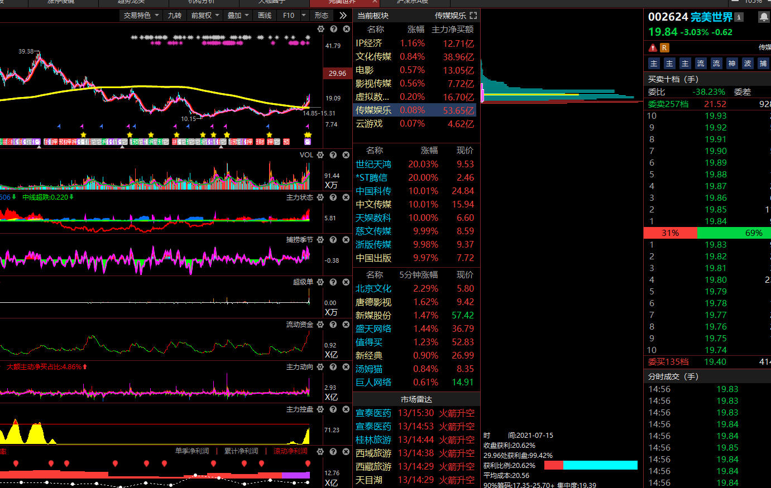
圆弧底模型
圆弧底要点：
1.股价从高位足够超跌（跌幅50%以上）
2.股价超跌后长期横盘，横有多长竖有多高，完成震荡吸筹阶段（主力状态三色资金）
3.底部资金开始活跃（流动资金创新高）
4.短期资金异动（超级单频繁或者超大单频繁）
5.突破切割线进入拉升期
6.控盘股符合热点方向（元宇宙）

Slide 10
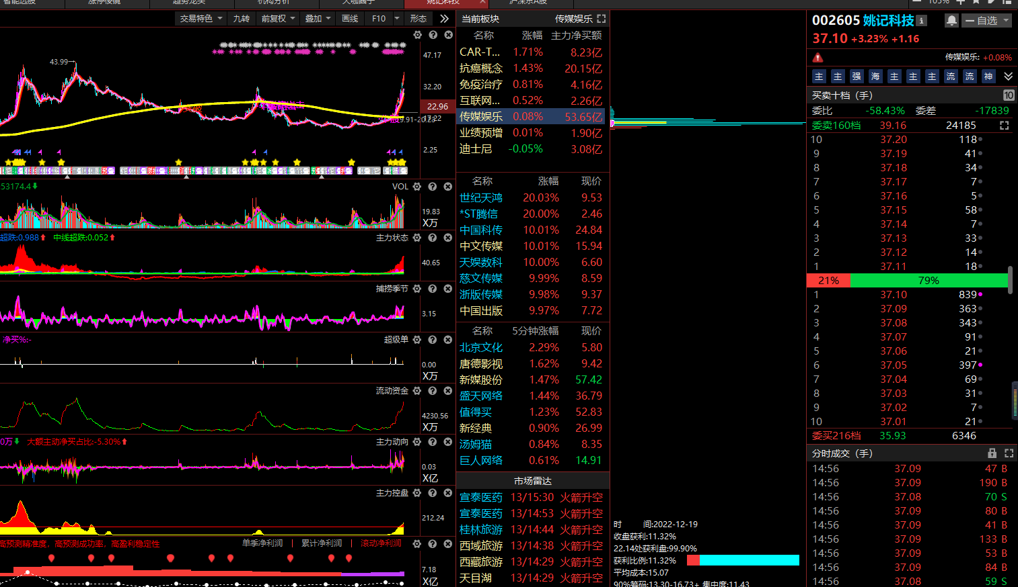
圆弧底模型
圆弧底要点：
1.股价从高位足够超跌（跌幅50%以上）
2.股价超跌后长期横盘，横有多长竖有多高，
完成震荡吸筹阶段（主力状态三色资金）
3.底部资金开始活跃（流动资金创新高）
4.短期资金异动（超级单频繁或者超大单频繁）
5.突破切割线进入拉升期
6.控盘股符合热点方向（元宇宙）

Slide 11
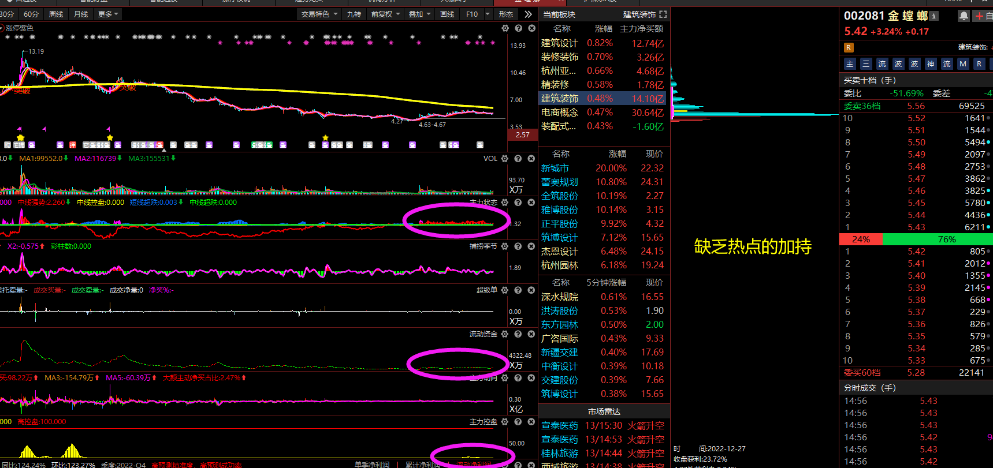
底部缺乏热点加持，资金活跃度不够

Slide 12
翻翻六要素
圆弧底要点：
1.股价从高位足够超跌（跌幅50%以上）
2.股价超跌后长期横盘，横有多长竖有多高，完成震荡吸筹阶段（主力状态三色资金）
3.底部资金开始活跃（流动资金创新高）
4.短期资金异动（超级单频繁或者超大单频繁）
5.突破切割线进入拉升期
6.控盘股符合热点方向

Slide 13
PART 03
百亿热点

Slide 14
结构性行情热点难题：
1，热点形成上涨趋势,启动初期没及时发现,错过最佳上车的机会？
2，涨了一段时间,又感觉怕高,中间进场也总是担心害怕,空间不大
3，后期入场，搞不好成接盘侠
如何进行热点的判断？

Slide 15
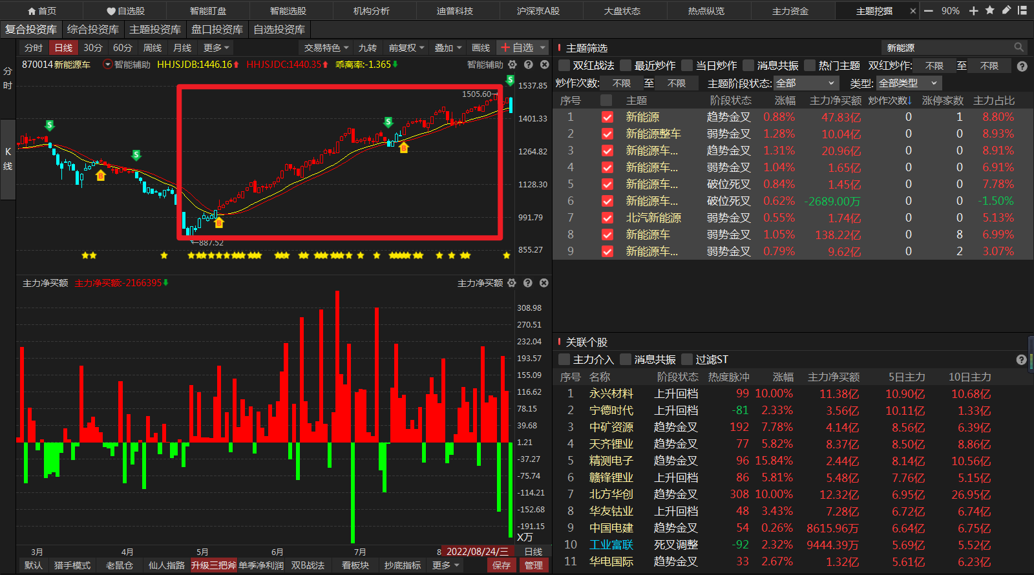
百亿热点
百亿热点1浪判断：
1，热点出现小星星（当日炒作）
2，主力净买额突破百亿
3，3天出现二次，5天出现三次
百亿热点一旦形成1浪持续，短期做1浪和回踩的三浪，关注此为中期热点方向

Slide 16
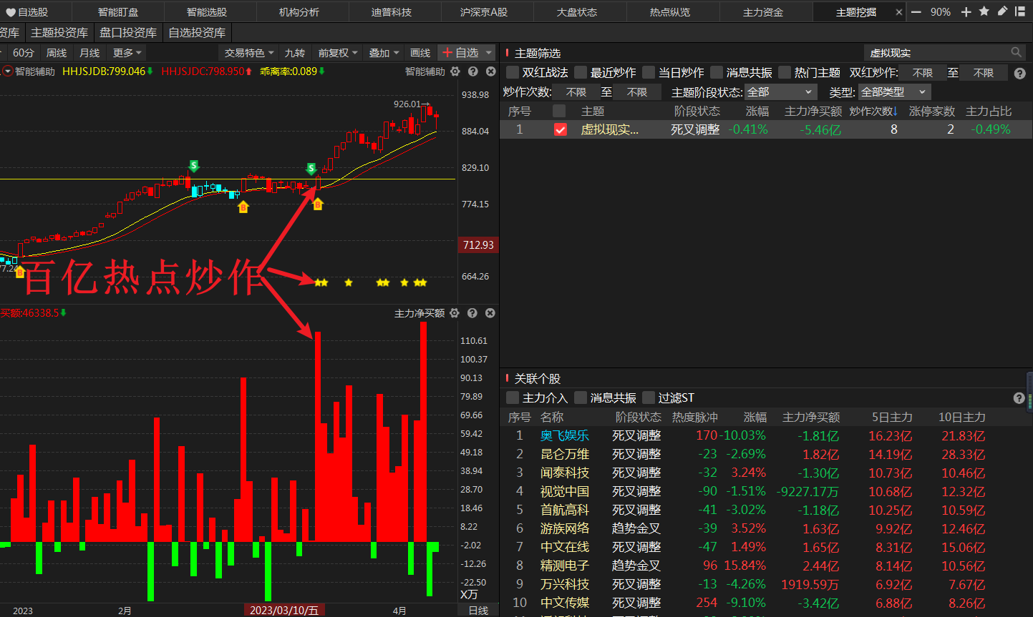
虚拟现实，百亿热点
1，B点启动
2，当日炒作（小星星）
3，连续炒作
4，主力净买额百亿

Slide 17
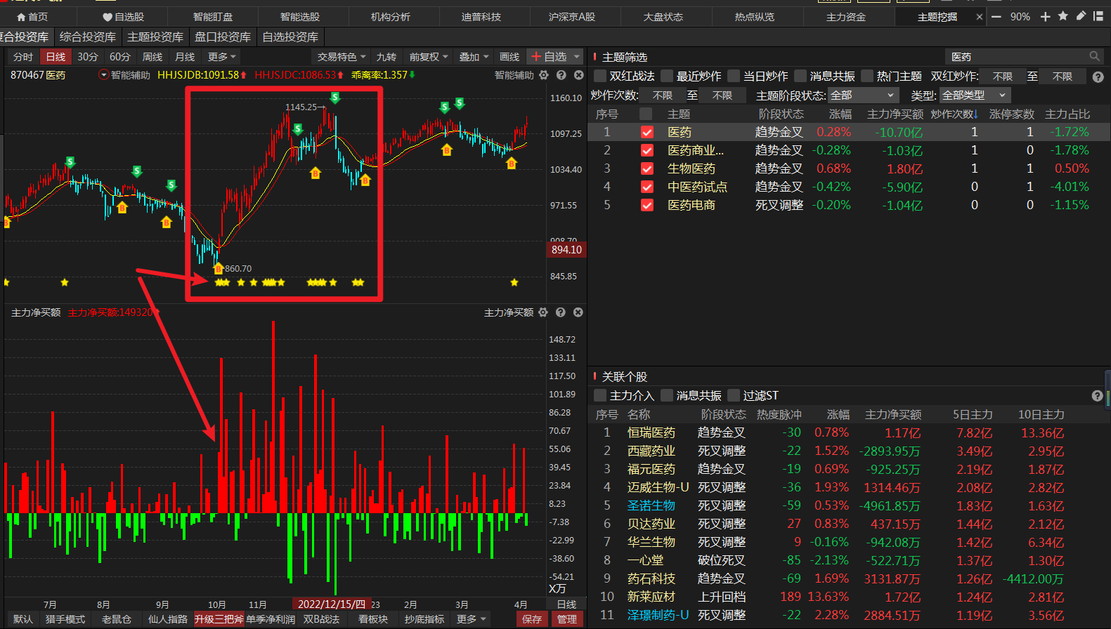
医药，百亿热点
1，B点启动
2，当日炒作（小星星）
3，连续炒作
4，主力净买额百亿

Slide 18
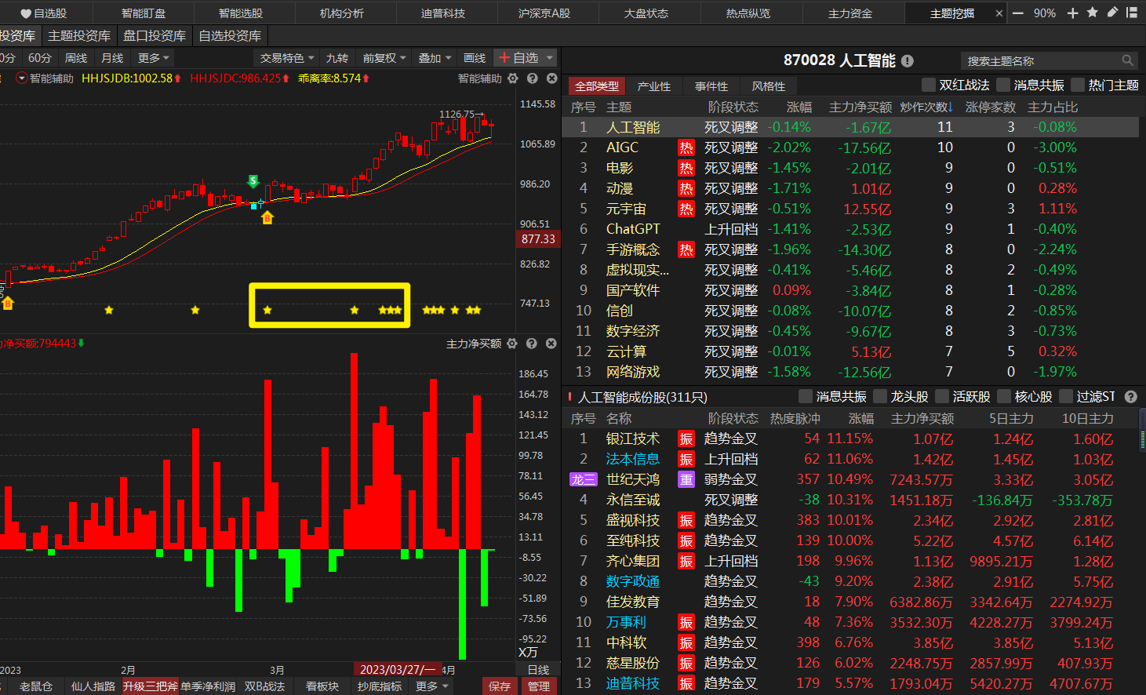
看懂百亿热点的机会

Slide 19
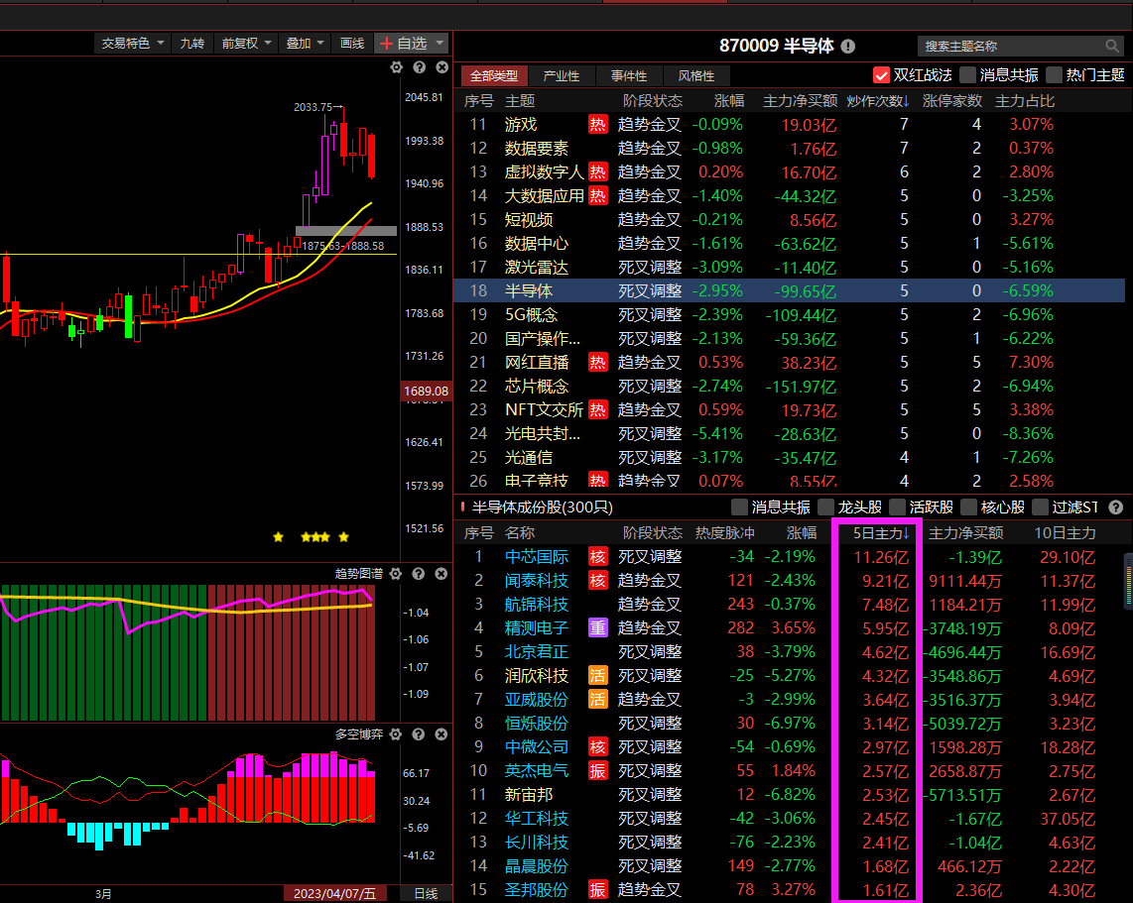
目前百亿热点：
半导体

Slide 20
半导体
【李强调研独角兽企业：加快芯片研发制造等关键核心技术攻关】4月12日，中共中央政治局常委、国务院总理李强在北京市调研独角兽企业发展情况。他强调，要加快芯片研发制造等关键核心技术攻关，着力稳定产业链供应链，打造更多具有话语权的产品和技术，推动产业发展实现更大突破。座谈交流时，李强充分肯定北京市培育发展独角兽企业的做法和成效。他强调，独角兽企业具有高成长性，一定程度上代表了经济转型升级的方向。大家展现出的信心和活力，让我们看到了我国经济运行整体好转的强劲动力和高质量发展的前景。企业是科技创新的主体，希望广大企业特别是科技型企业以创新为使命，打造更多“独门绝技”“硬核科技”，努力在新领域新赛道脱颖而出，为我国实现高水平科技自立自强作出贡献。他强调，各级政府要针对科技型企业的成长特点，从企业实际需求出发，为企业发展营造更好的环境和创新生态，促进企业做强做优做大。吴政隆陪同调研。（央视）
北方华创一季报预告净利同比增长171%至200%

Slide 21
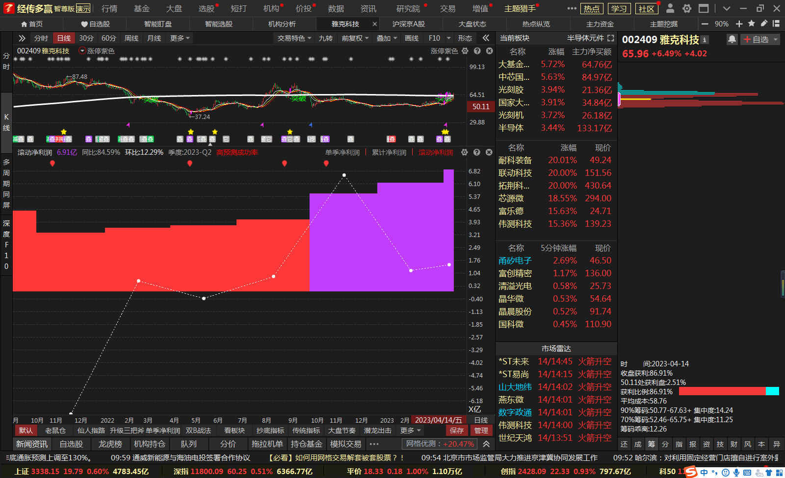
半导体：雅克科技

Slide 22
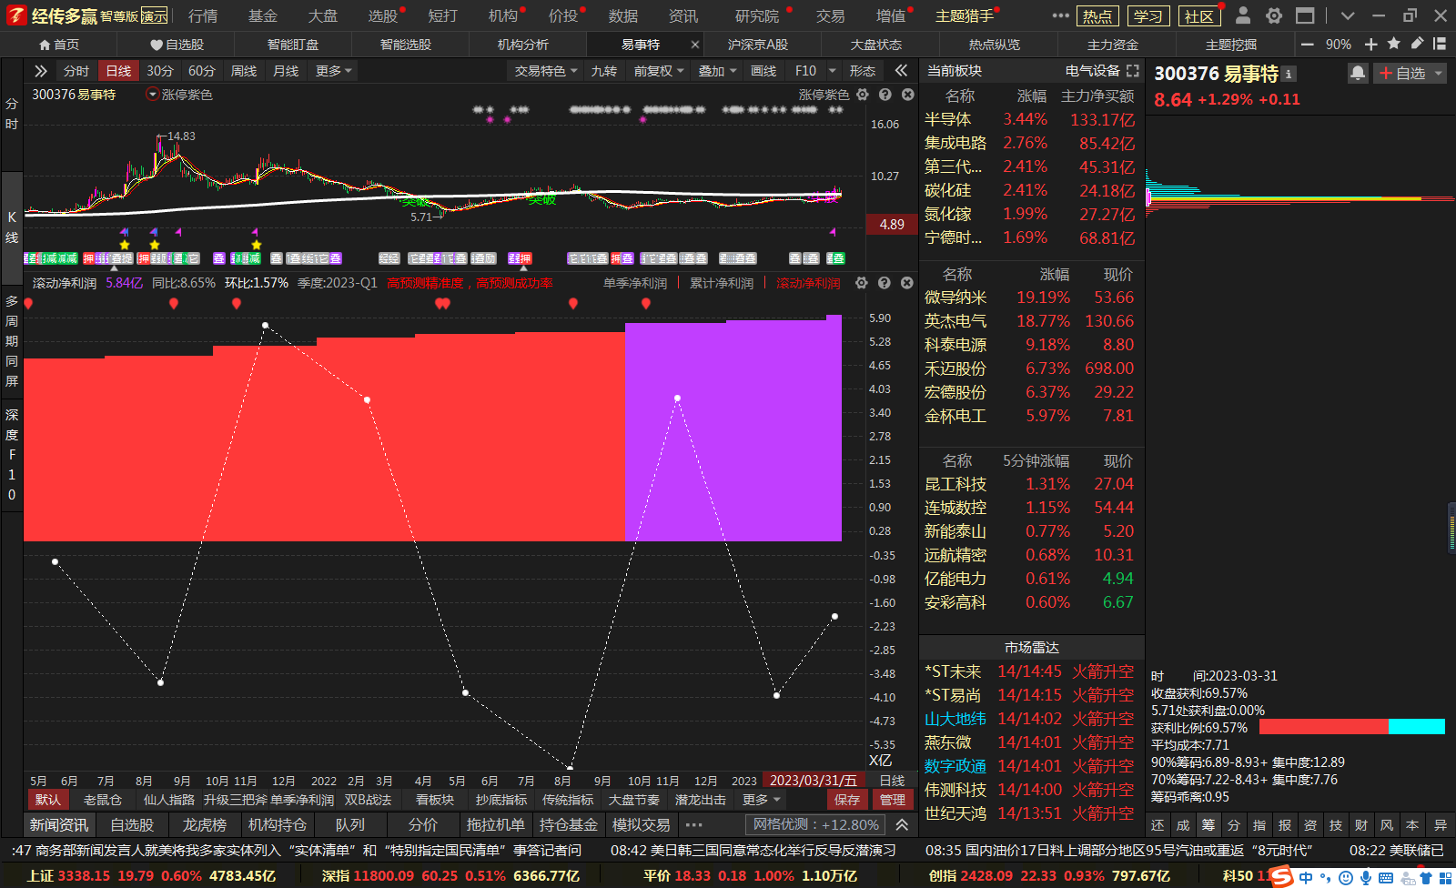
半导体：易事特

Slide 23
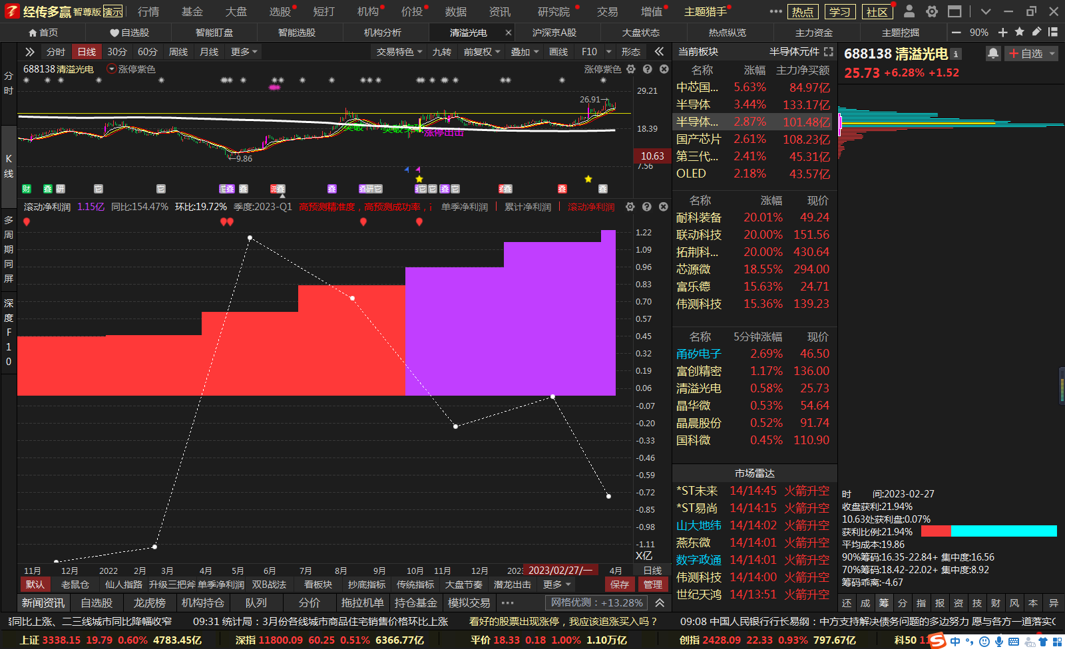
半导体：清溢光电

Slide 24
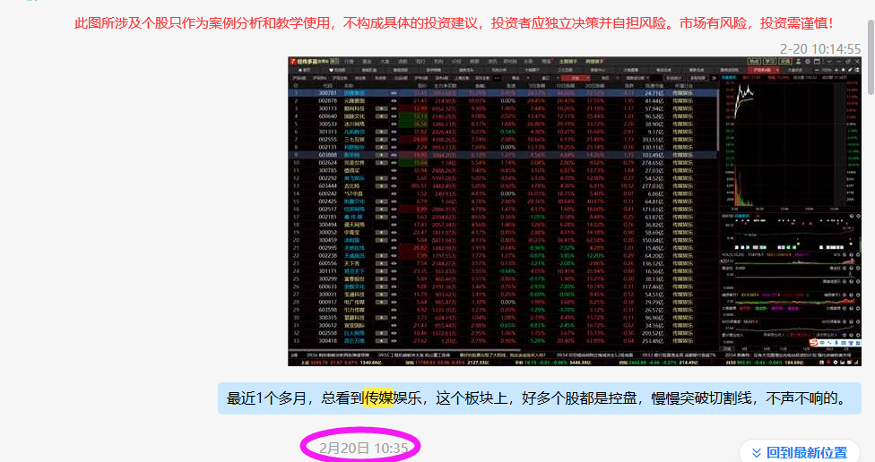
强势股的出现不会是以单只的方式出现，而是以群体的方式出现，所以板块启动圆弧底，往往是一个板块绝大多数的个股出现，然后启动

